Slide 1
НАПИСАННЯ ЗАКІНЧЕНЬ ІМЕННИКІВ ЖІНОЧОГО РОДУ В РОДОВОМУ ВІДМІНКУ ОДНИНИ
Дізнаюся більше про іменник
4 клас

Slide 2
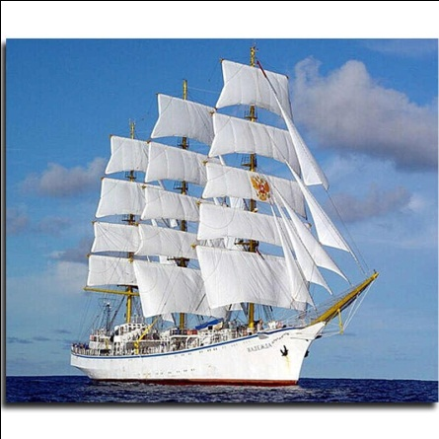
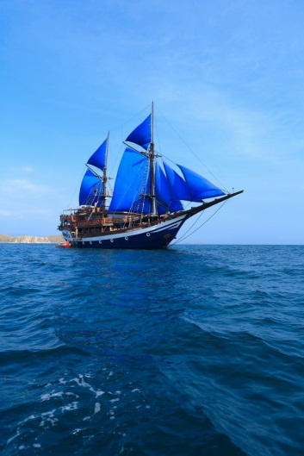
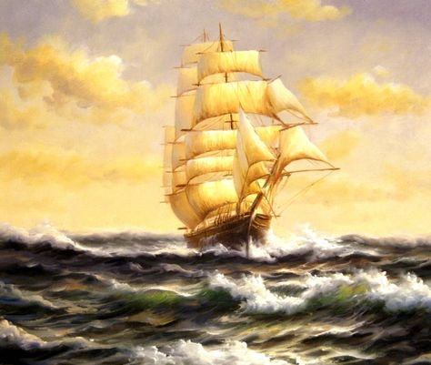
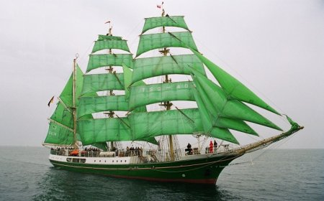
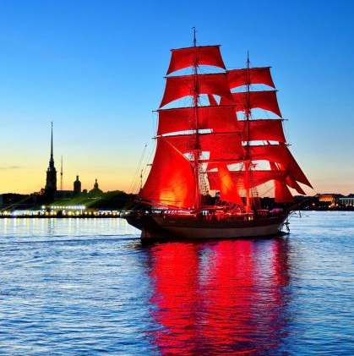
Налаштування на урок
Корабель – це символ надії, символ змін і чогось нового. Не секрет, що на уроці ми дізнаємося щось нове. Подивись на слайд й вибери корабель, на якому ти хочеш подорожувати на сьогоднішньому уроці. І нехай цей корабель понесе тебе незвіданими просторами української мови. Я впевнена, під вітрилами любого кольору тебе обов’язково чекатиме на уроці успіх.
— Настрій?
- Супер!
— Погода?
- Клас!
— До роботи всі!
- Гаразд!

Slide 3
Мотивація навчальної діяльності
Сьогодні на уроці ми познайомимось з новою для нас європейською країною.
Під час подорожі будемо вправлятися у правильному написанні закінчень іменників жіночого роду в родовому відмінку однини; вчитимемось писати порівняльний опис на основі прочитаного тексту.

Slide 4
Впізнай слово
Прочитай ребус та дізнайся, якою країною сьогодні будемо подорожувати.
Румунія
Румунія – що?
предмет, неістота,
власна назва
ч.р.,
однина, Н.в.
Доведи, що це слово – іменник, охарактеризуй його.
Утвори споріднені іменники –
назви істот
Румун, румунка, румуни

Slide 5
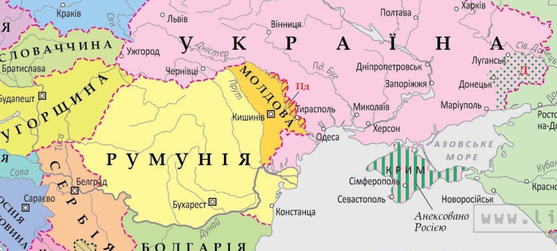
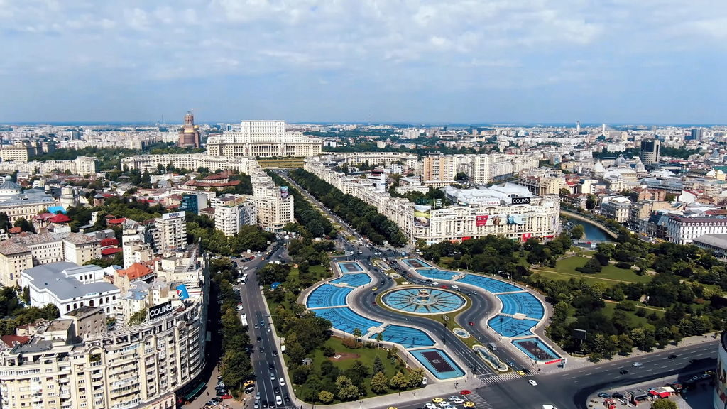
Віртуальна подорож
Столиця – Бухарест
Офіційна мова - румунська
Найбільша річка — Дунай
Бухарест – найбільше місто країни
Румунія – держава на перехресті східної, центральної та південно-східної Європи. Межує з Україною, Молдовою, Болгарією, Сербією, з Угорщиною. На південному сході омивається Чорним морем.

Slide 6
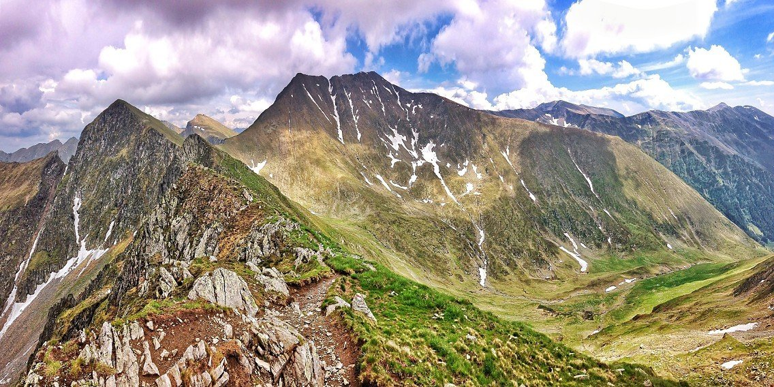
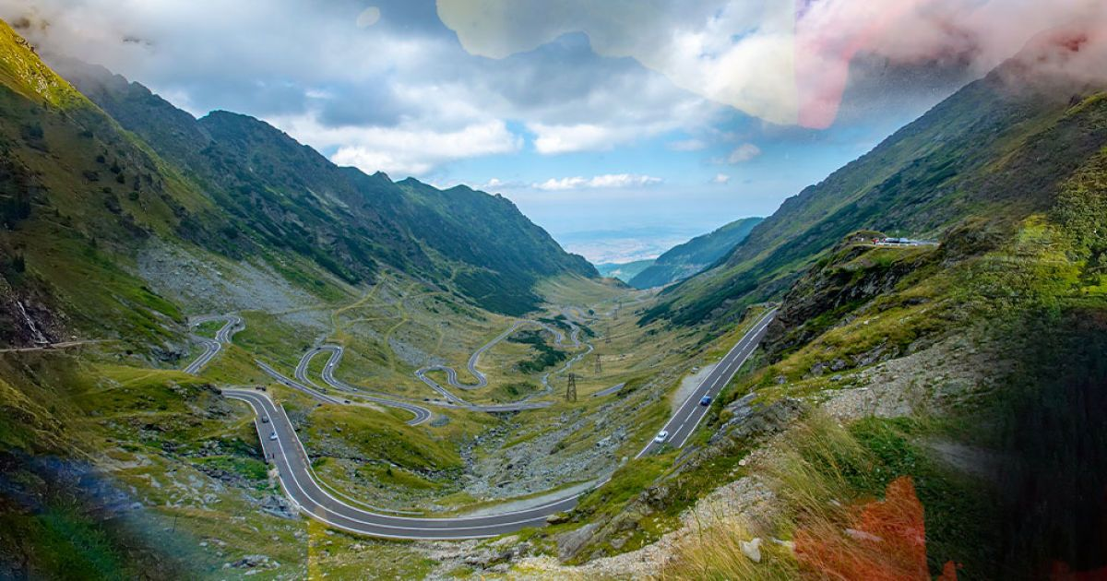
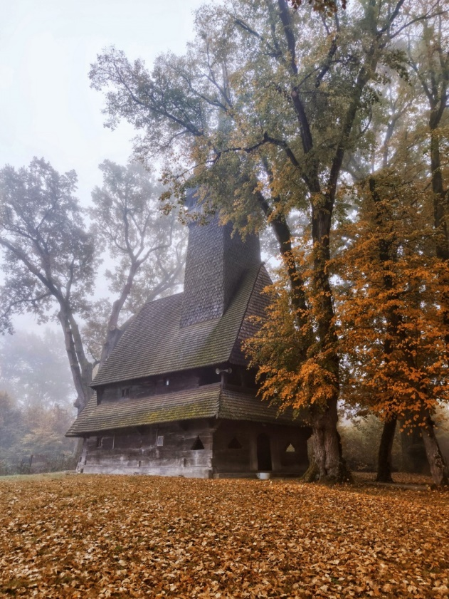
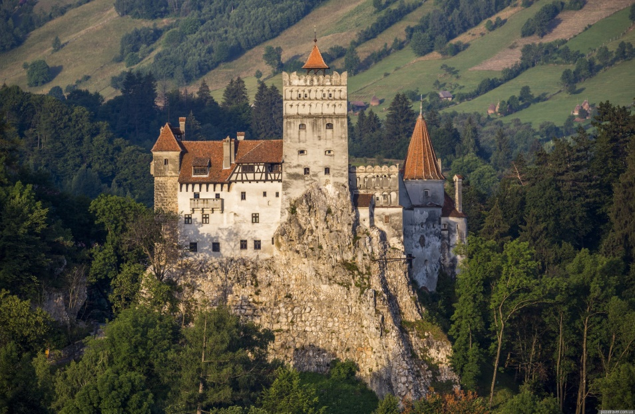
Віртуальна подорож Румунією
Найбільшою гірською системою є Карпати. Найбільша точка Румунії — гора Молдовяну (2544 м).
Трансфагараш - одна з найцікавіших доріг не лише Європи, але й світу
Замок Бран тримає тайну вампіра Дракулы
Румунія може похвалитися найвищою дерев’яною церквою в Європі.
Мірча

Slide 7
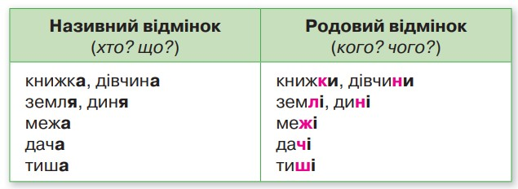
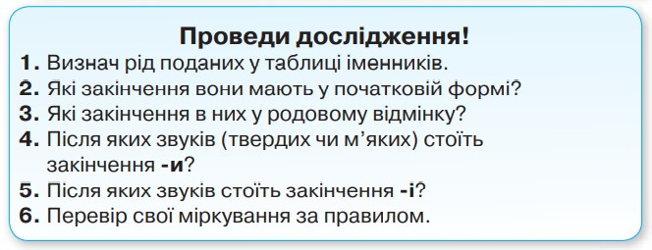
Проведи дослідження
Мандрівники в СМС по-різному записали закінчення у виділеному слові. Допоможи розібратися, хто з них має рацію, а хто помилився. Скористайся таблицею. Проведи дослідження.
Я сфотографувався біля замкової вежі.
Я сфотографувався біля замкової вежи.

Slide 8
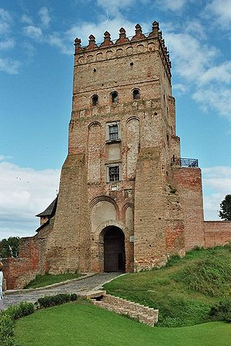
Запам’ятай!
Який варіант закінчення у слові «вежа» вибереш ти?
Я сфотографувався біля замкової вежі.
Я сфотографувався біля замкової вежи.

Slide 9
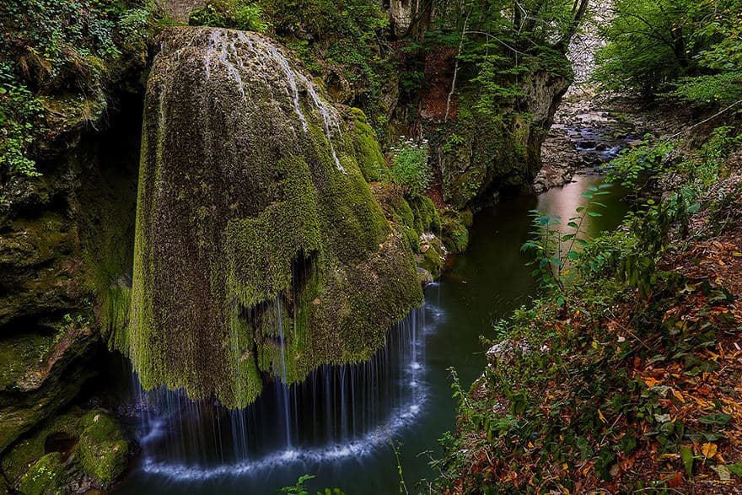
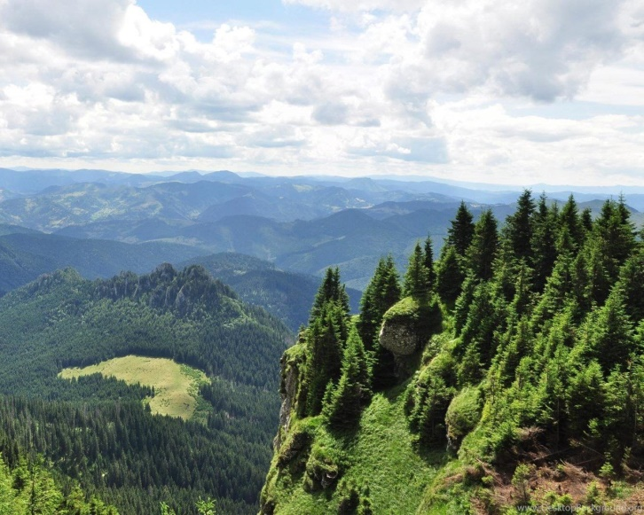
Тренувальна вправа
Спиши словосполучення, додавши закінчення слів.
До зеленої долин_ засіб від ірж_
З високої круч _ до шкільної їдальн _
У польової миш _ біля старої площ _
и
і
і
і
і
і

Slide 10
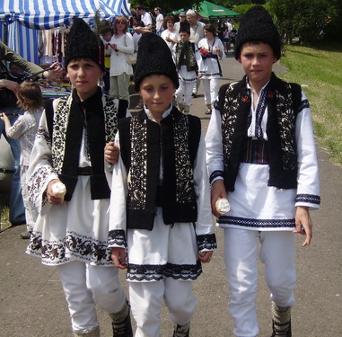
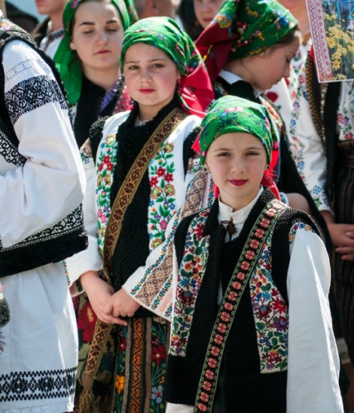
Віртуальна подорож
Прочитай імена румунських школярів.
— Відгадай, яке з цих імен належить дівчинці, якщо відомо, що в ньому звуків більше, ніж в імені хлопчика.
Мірча
Бьянка
— Прочитай, як звучать румунські ввічливі слова.
— Привітайся румунською.
— Друзі, дякую за роботу. Ла реведере!
— Чи схожі румунська й українська мови?
Буна зіуа'.— Добрий день.
Ла реведе'ре.— До побачення.
Мірча

Slide 11
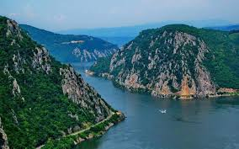
Списування з граматичним завданням
Чим же цікава країна Румунія? Прочитай повідомлення про цю країну. Спиши повідомлення, ставлячи слова, що в дужках, у родовому відмінку однини
и
і
и
и
— Що займає половину площі Румунії?
— Які гори простяглися вздовж цієї країни?
— Яке море омиває Румунію?
— А які моря омивають нашу країну?
— Пригадай, які гори простягнулися нашою країною.

Slide 12
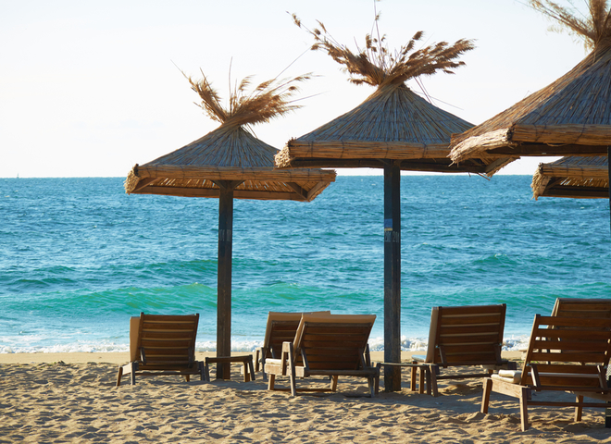
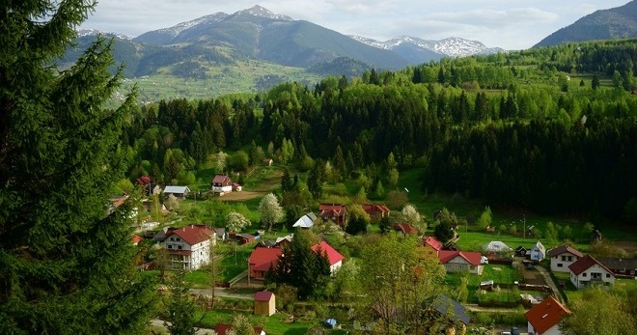
Творча робота
— Що є спільне між Румунією та Україною? А чим відрізняються ці країни?
— Напиши про це текст з 3–4 речень. Уживай словосполучення: «На відміну від...», «Так само, як і...»
Румунію так само, як і Україну, на півдні омиває Чорне море. На відміну від Румунії Україна омивається ще й Азовським морем. Спільними між країнами є і гори Карпати. Тільки, на відміну від Румунії, де гори простяглися через усю країну, в Україні Карпати займають тільки захід країни.

Slide 13
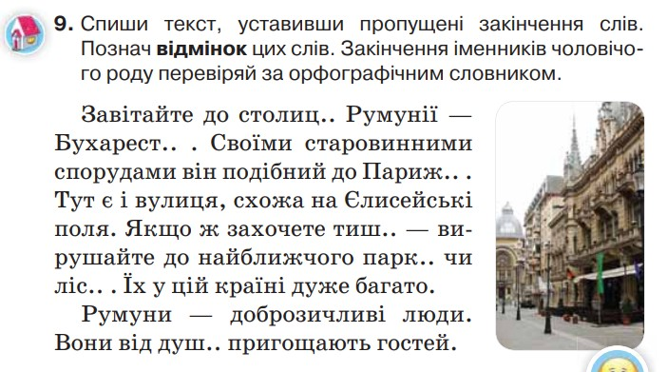
Домашнє завдання

Slide 14
Підсумок уроку. Рефлексія
— Коли в іменниках жіночого роду в Родовому відмінку пишеться закінчення -і? А закінчення -и?
— Якою країною сьогодні мандрували?
— Що цікавого вам запам’яталося про цю країну?
Намалюй смайлик, що відповідає твоєму враженню від уроку
Все вийшло! Уроком задоволений(на)!
Не зовсім все виходило, але я старав(лася).
Мало що вийшло, не розумів(ла).

